Slide 1
Khởi động

Slide 2








Nhạc nền
Notes:
Thầy cô có thể bật/tắt nhạc nền bằng cách nhấp vào biểu tượng Nốt nhạc.
Thầy cô nhấp vào BẮT ĐẦU hoặc nhấp trái chuột để vào phần câu hỏi.

Slide 3








“Em là học sinh.” thuộc loại câu nào?
01
Âm thanh
khi chọn Đúng
Câu kể
Câu nghi vấn
Âm thanh
khi chọn Sai
Câu hỏi
Notes:
HD chỉnh sửa: Thầy cô nhập câu hỏi và các đáp án vào các ô (Căn chỉnh size chữ cho phù hợp với độ dài câu hỏi)
Thầy cô nhấp chuột phải hoặc phím -> để hiện câu hỏi và các đáp án
Sau khi HS chọn đáp án, thầy cô nhấp vào PHẦN ĐẤT chứa đáp án đó.
Sau khi ở phần kiểm tra đúng sai, thầy cô nhấp < để trở về câu hỏi.
Sau khi hoàn thành xong câu hỏi, thầy cô nhấp hình > hoặc chuột trái, phím -> để chuyển sang câu hỏi tiếp theo.

Slide 4


“Em là học sinh” thuộc loại câu nào?
01
Âm thanh
khi chọn Đúng
Câu kể
Câu cảm
Âm thanh
khi chọn Sai
Câu hỏi
Câu nghi vấn
Notes:
HD chỉnh sửa: Thầy cô nhập câu hỏi và các đáp án vào các ô (Căn chỉnh size chữ cho phù hợp với độ dài câu hỏi)
Thầy cô nhấp chuột phải hoặc phím -> để hiện câu hỏi và các đáp án
Sau khi HS chọn đáp án, thầy cô nhấp vào PHẦN ĐẤT chứa đáp án đó.
Sau khi ở phần kiểm tra đúng sai, thầy cô nhấp < để trở về câu hỏi.
Sau khi hoàn thành xong câu hỏi, thầy cô nhấp hình > hoặc chuột trái, phím -> để chuyển sang câu hỏi tiếp theo.

Slide 5


“Hoa là người như thế nào?” thuộc loại câu nào?
02
Âm thanh
khi chọn Đúng
Câu kể
Câu hỏi
Âm thanh
khi chọn Sai
Câu giới thiệu

Slide 6
“Hoa là người như thế nào” thuộc loại câu nào?
02
Âm thanh
khi chọn Đúng
Câu kể
Câu hỏi
Âm thanh
khi chọn Sai
Câu cảm
Câu giới thiệu

Slide 7
“Hoa là người như thế nào” thuộc loại câu nào?
02
Âm thanh
khi chọn Đúng
Câu kể
Câu hỏi
Âm thanh
khi chọn Sai
Câu cảm
Câu giới thiệu

Slide 8

Chọn dấu thích hợp để điền vào chỗ trống:
Bông hoa hồng đẹp quá….
03
.
?
!
:

Slide 9

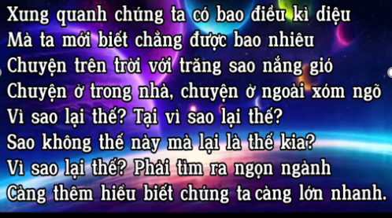
Nhạc nền
Notes:
Thầy cô có thể bật/tắt nhạc nền bằng cách nhấp vào biểu tượng Nốt nhạc.
Thầy cô nhấp vào BẮT ĐẦU hoặc nhấp trái chuột để vào phần câu hỏi.

Slide 10


Luyện tập
Mở rộng vốn từ về thư viện. Câu cảm

Slide 11
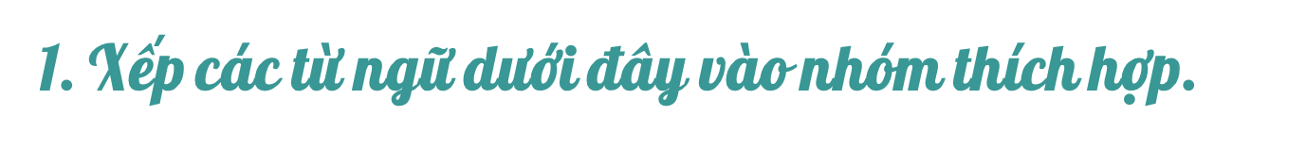

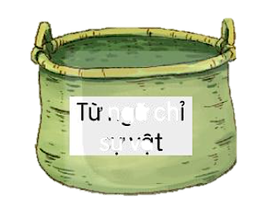
tìm sách
thẻ thư viện
phiếu mượn sách
người mượn
sách
mượn
giá sách
báo
thủ thư
người đọc
đọc
trả
Hoạt
động
Người
Đồ vật

Slide 12

Thảo luận nhóm 4
Mỗi bạn hãy xếp các từ ngữ ở bài tập 1 vào nhóm thích hợp
Trao đổi với bạn rồi thống nhất kết quả chung của cả nhóm.

Slide 13

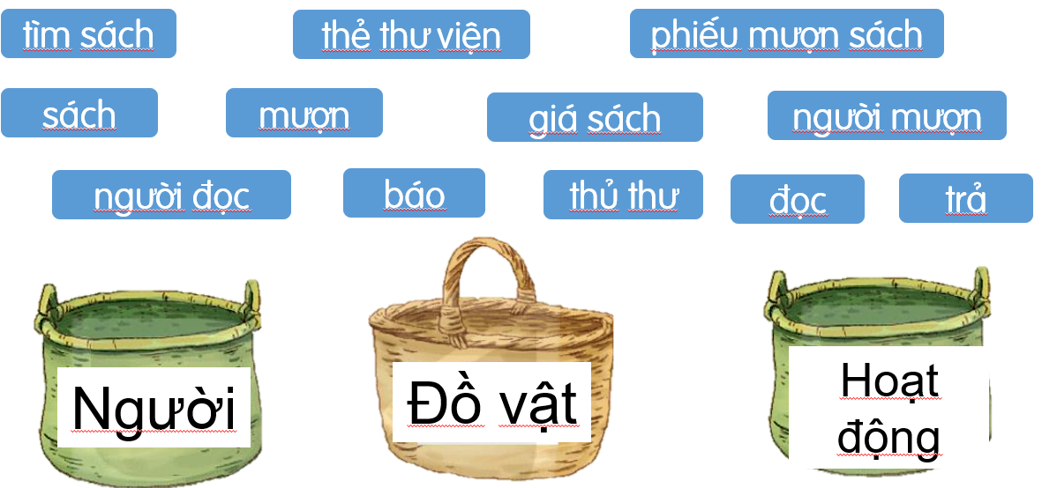
Làm việc nhóm
Xếp các từ ngữ vào nhóm thích hợp

Slide 14





TRÒ CHƠI
CUỐN SÁCH CỦA EM

Slide 15
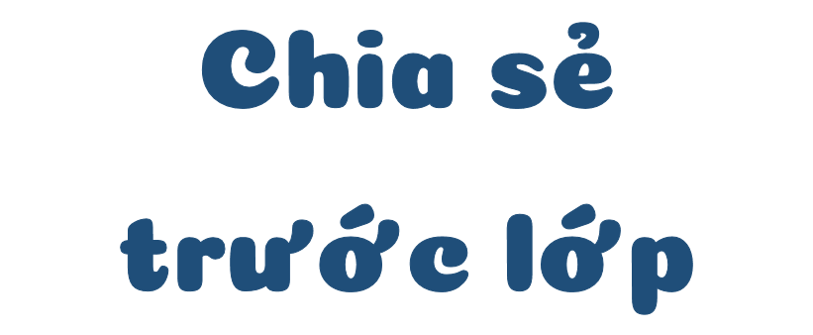




Slide 16

Tìm thêm các từ ngữ chỉ người, đồ vật, hoạt động thuộc chủ đề Thư viện

Slide 17
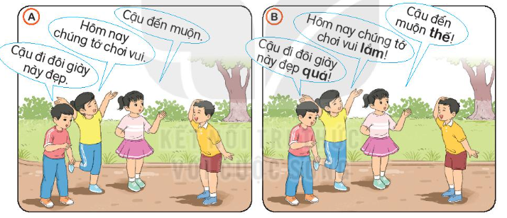

Slide 18
Làm việc nhóm 2
Quan sát tranh
So sánh câu nói được viết trong 2 tranh.

Slide 19




CHIA SẺ TRƯỚC LỚP
Trình bày
Nhận xét

Slide 21
 | Các câu được viết ở tranh A | Các câu được viết ở tranh B
Từ ngữ | Không có “thế, lắm, quá” | Có “thế, quá, lắm”
Dấu câu | Dấu chấm | Dấu chấm than
Mục đích nói | Kể | Cảm thán/Nêu cảm xúc

Slide 22
3. Từ in đậm ở bài tập 2 bổ sung điều gì cho câu?
Nội dung kể, tả, giới thiệu
mong muốn của người nói
cảm xúc của người nói

Slide 23
4. Chuyển các câu dưới đây thành câu cảm
(theo mẫu).
M: Quyển từ điển này hữu ích => Quyển từ điển này hữu ích quá!
a. Bạn ấy đọc nhiều sách.
b. Thư viện trường mình rộng.
c. Thư viện đón cửa muộn.

Slide 24
4. Chuyển các câu dưới đây thành câu cảm
(theo mẫu).
M: Quyển từ điển này hữu ích => Quyển từ điển này hữu ích quá!
a. Bạn ấy đọc nhiều sách.
b. Thư viện trường mình rộng.
c. Thư viện đón cửa muộn.
=> Bạn ấy đọc nhiều sách quá!
=> Thư viện trường mình rộng lắm!
=> Thư viện đón cửa muộn thế!

Slide 25

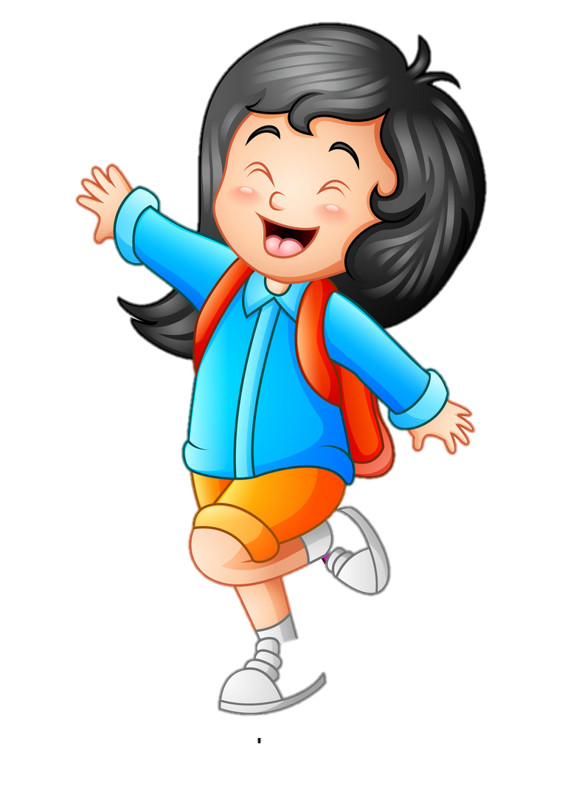

Củng cố

Slide 26
Từ ngữ về thư viện
Tìm được từ ngữ nói về thư viện
Nội dung bài học
Nhận biết được câu cảm
Câu cảm
Chuyển được từ câu kể sang câu cảm.

Slide 27


Slide 28

XIN CHÂN THÀNH CẢM ƠN
QUÝ THẦY CÔ GIÁO VÀ CÁC EM

